Slide 1
MC 9
AI i markedsføring

Slide 2

Scandinavian Growth Creator
Vil du fortsætte med at eksperimentere og udveksle erfaringer med professionelle markedsføringsfolk.
Så tilmeld dig de tre workshops:
Mandag d. 4.11. kl. 12.30-15.30
Mandag d. 11.11. kl. 12.30-15.30
Mandag d. 18.11. kl. 12.30-15.30
Foregår på VIA.
Tilmeld til Flemming

Slide 3
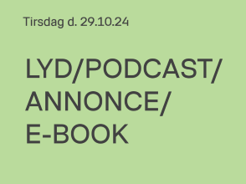

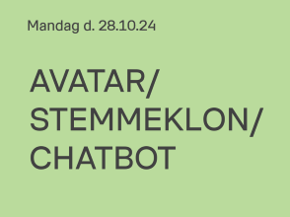




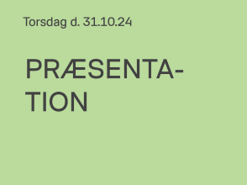

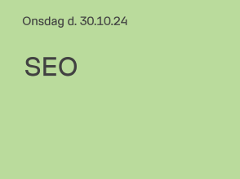
Oversigt over alle dage (klik for at gå til dagen)

Slide 4
Mandag d. 21.10.24
GENAI
LLM
TEKST

Slide 5
Tirsdag d. 22.10.24
MACHINE LEARNING

Slide 6
Onsdag d. 23.10.24
LOGO
WEBSITE
PERSONA

Slide 7
Torsdag d. 24.10.24
BILLEDER
ANIMATION

Slide 8
Fredag d. 25.10.24
VIDEO

Slide 9
Mandag d. 28.10.24
AVATAR/ STEMMEKLON/CHATBOT

Slide 10
Mandag d. 28.10.24
Tema
Avatar
Stemmeklon
Chatbot

Slide 11
Mandag d. 28.10.24
Program
09.10 Fælles opstart
09.45 Eksperimentér med AI
11.50 Pause
14.00 Tak for i dag

Slide 12
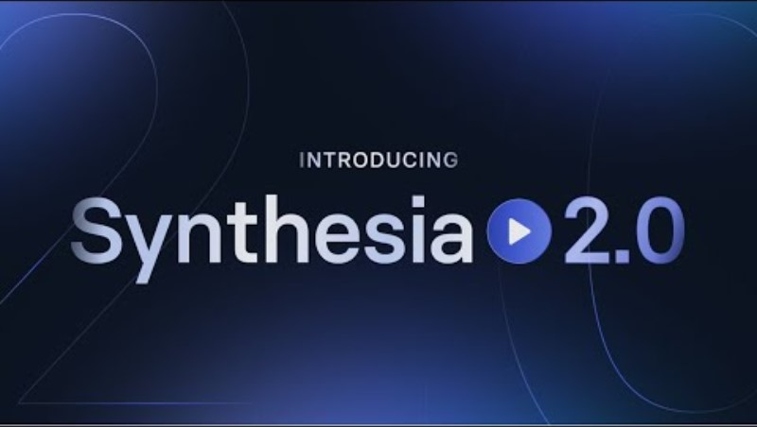
Synthesia

Slide 13
Mandag d. 28.10.24
Værktøjer
Avatar
Synthesia https://youtu.be/rC_9JELdoQo?si=zLyXjivjh7uhcixJ
HeyGen https://youtu.be/XJ6JGrIPVH8?si=At9YG1mXizw6Fp35
Elai, D-ID, Dupdub, Veed, Vidnoz, Akool, Azure, Colossyan, Deepbrain, Synthesys, A2E, Mango, Hedra…
Stemmeklon
Murf.ai https://youtu.be/EQ3IYVbyVmc?si=LBXYXqZgbS6BsZOV
Elevenlabs, Speechify, Descript, Voice.ai,
Chatbot
Twise.ai, Intercom.com (customer service)

Slide 14
Mandag d. 28.10.24
Opgaver
Vær kreativ med AI.
Hav det sjovt.
Overhold lovgivning mm.
Tænk i anvendelse…

Slide 15
Tirsdag d. 29.10.24
LYD/PODCAST/ANNONCE/
E-BOOK

Slide 16
Onsdag d. 30.10.24
SEO

Slide 17
Torsdag d. 31.10.24
PRÆSENTA-TION

Slide 18
Fredag d. 01.11.24
PORTFOLIO

